Slide 1

3. Hermoston toiminta ja viestintä

Slide 2

Hermosolut ja hermoverkot
Hermosolu (neuroni): solutyyppi, joka on erikoistunut sähköiseen viestintään
hermosolut viestivät keskenään ja lähettävät hermoimpulsseja kehon muihin soluihin
Hermoimpulssi: jonkin ärsykkeen aiheuttama hermostossa etenevä sähköinen muutos
aistielinten havaitsemat ärsykkeet muunnetaan hermoimpulsseiksi
Hermoverkko: useiden hermosolujen ja niiden välisten yhteyksien kokonaisuus, joka on erikoistunut johonkin toimintaan
hermoverkot muodostavat pohjan tiedonkäsittelylle ja käyttäytymiselle

Slide 3
Hermosolun rakenne
Sooma: hermosolun solukeskus, jossa sijaitsee solun geneettisen aineksen eli DNA:n sisältävä tuma
Solukalvo: ympäröi hermosolua ja erottaa solun sitä ympäröivästä nesteestä
Aksoni (hermosolun viejähaarake): haarake, jota pitkin hermosolu välittää hermoimpulsseja eteenpäin
Myeliinituppi: rasva-aineista koostuva aksonia ympäröivä eriste, jonka tarkoitus on tehostaa hermoimpulssin kulkua aksonissa
Dendriitti (hermosolun tuojahaarake): haarake, jonka avulla hermosolu vastaanottaa tietoa muiden hermosolujen aksoneista tai muualta elimistöstä
Synapsi: kahden hermosolun tai hermosolun ja jonkin muun elimistön rakenteen välinen liitoskohta

Slide 4
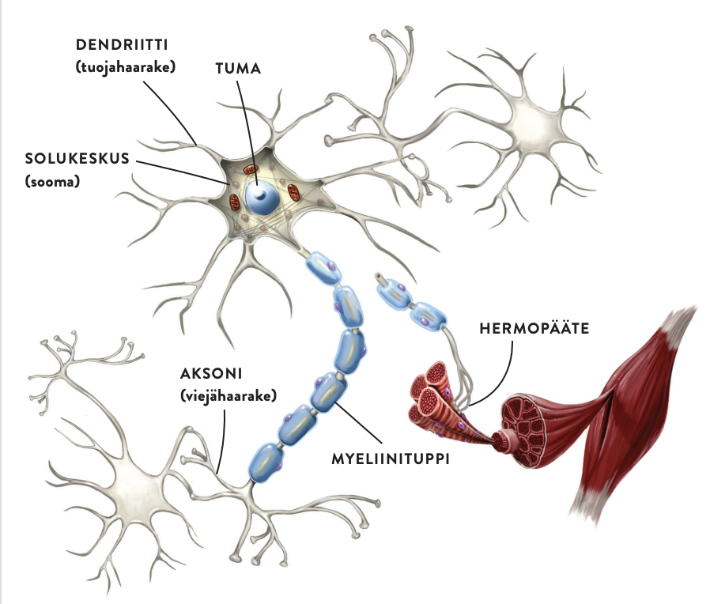
Hermosolu
Useimmilla hermosoluilla on useita dendriittejä ja yksi pääaksoni, joka on dendrittejä paksumpi ja pidempi
Hermoverkot yhdistyvät toisiinsa aksonikimppujen muodostamien hermoratojen kautta
Hermosolujen hermopäätteet muodostavat liitoksia lihasten tai toisten hermosolujen dendriittien kanssa

Slide 5
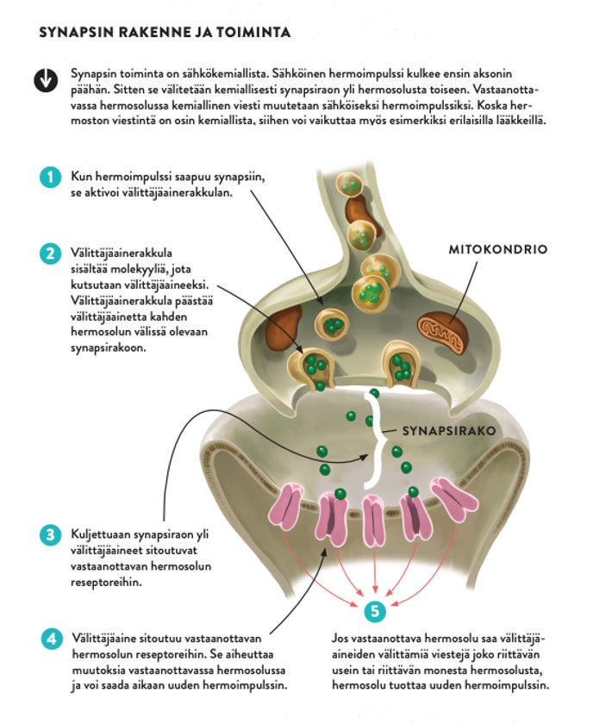
Synapsin rakenne ja toiminta

Slide 6
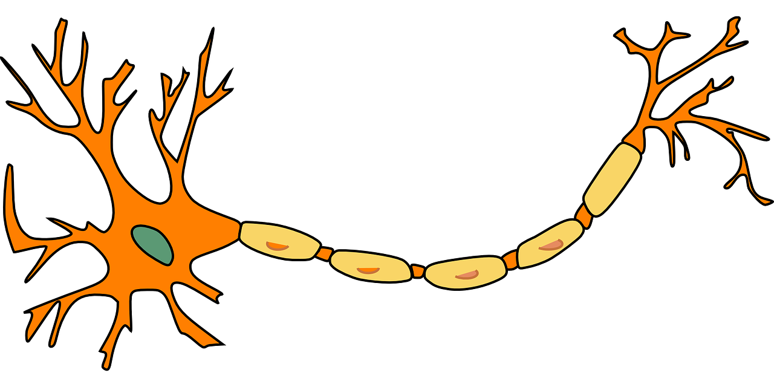
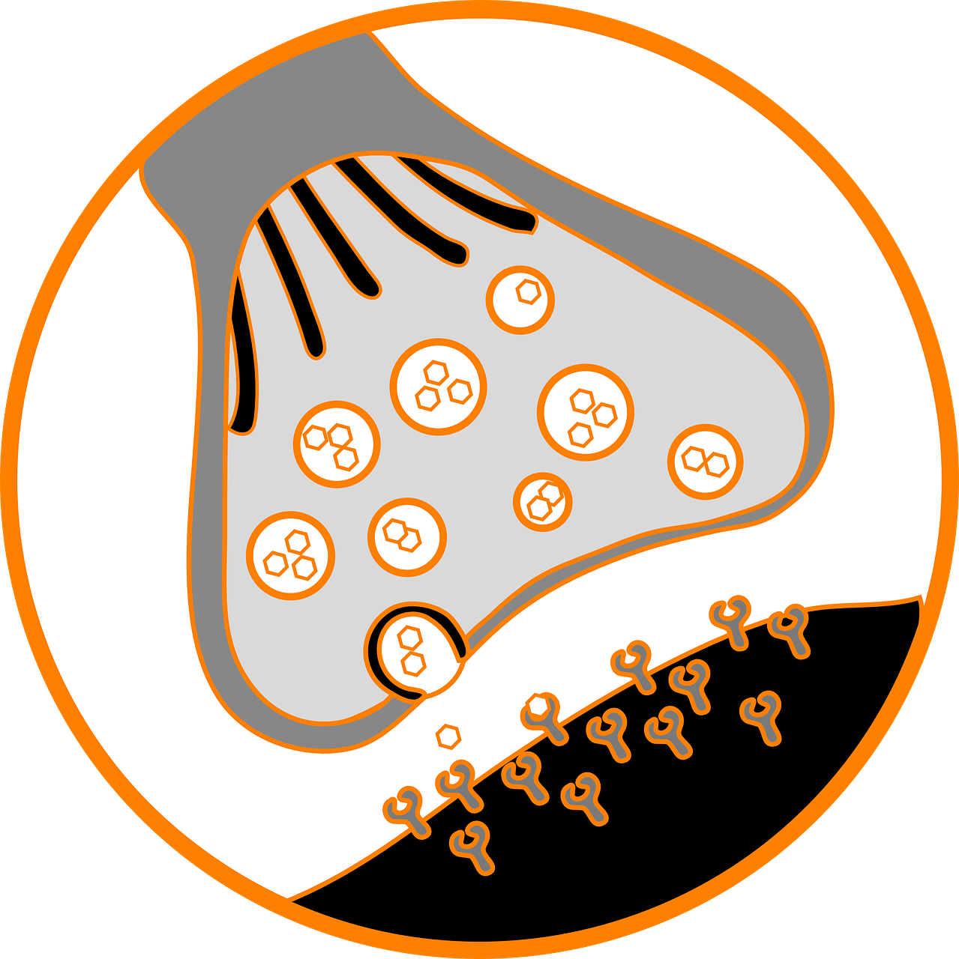
Hermoimpulssi
1. Sähköinen hermoimpulssi kulkee aksonin päähän
2. Päätehaarakkeen synapsiin saapuva hermoimpulssi aktivoi välittäjäainerakkulan, joka päästää kemiallista välittäjäainetta kahden hermosolun välissä olevaan synapsirakoon
3. Välittäjäaineet kulkevat synapsiraon yli ja sitoutuvat vastaanottavan hermosolun dendriitin reseptoreihin
4. Kiihdyttävät välittäjäaineet lisäävät hermoimpulssin laukaisemisen todennäköisyyttä seuraavassa hermosolussa, estävät välittäjäaineet vähentävät
5. Kaikki tai ei mitään- periaate: hermoimpulssi laukeaa, jos soluun saapuvien kiihdyttävien ja estävien vaikutusten summa ylittää laukeamiskynnyksen
→ Siihen, tuottaako hermosolu hermoimpulssin, vaikuttavat 1) kiihdyttävät ja estävät yhteydet sekä 2) kuinka usein tai kuinka monesta hermosolusta hermoimpulsseja saapuu

Slide 7
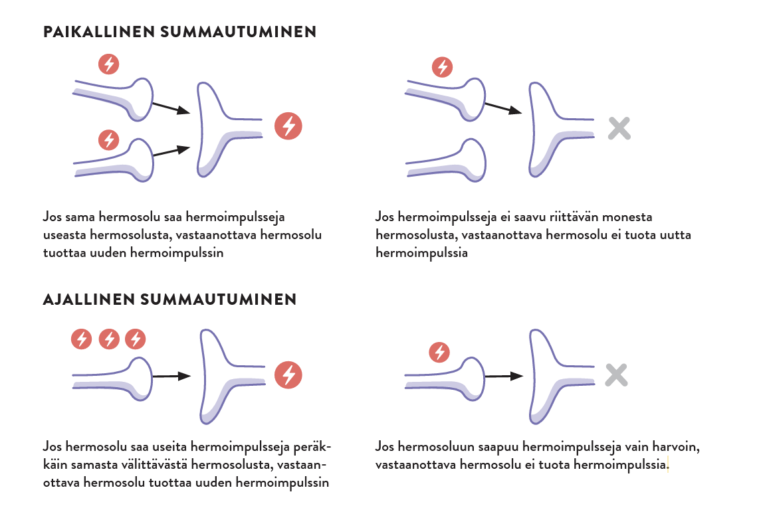
Ajallinen ja paikallinen summautuminen
Muilta hermosoluilta tulevat viestit summataan solukeskuksessa (soomassa)
Paikallinen summautuminen: eri synapsien vaikutukset summautuvat
Ajallinen summautuminen: dendriittiin saapuvat, nopeasti toisiaan seuraavat hermoimpulssit summautuvat
Kiihdyttävät ja estävät synapsit, summautuminen sekä laukeamiskynnys ovat elintärkeitä ihmisen toiminnalle
merkityksellisen tiedon erottelu merkityksettömästä

Slide 8
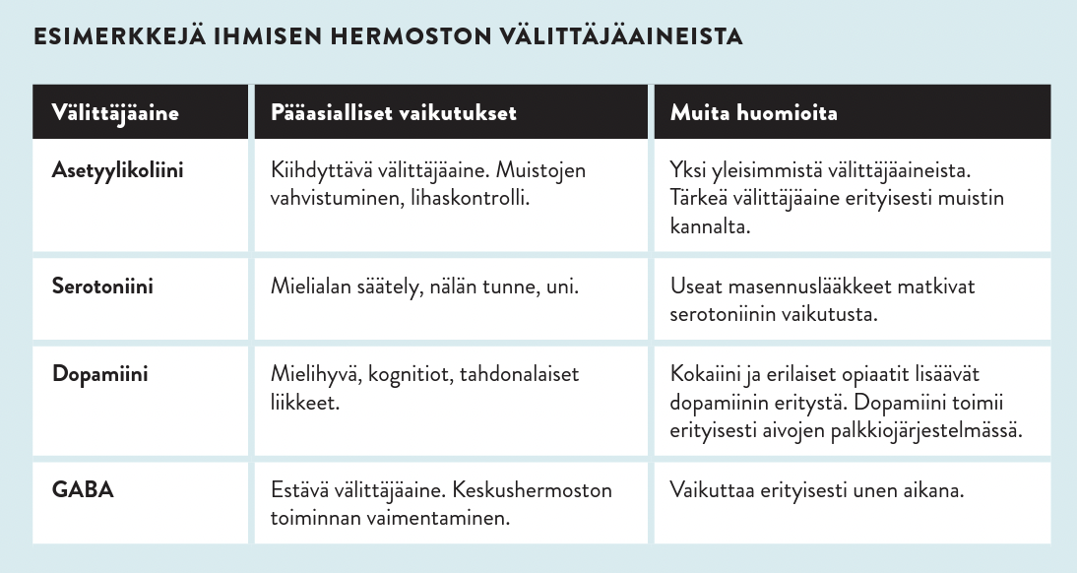
välittäjäaineet

Slide 9
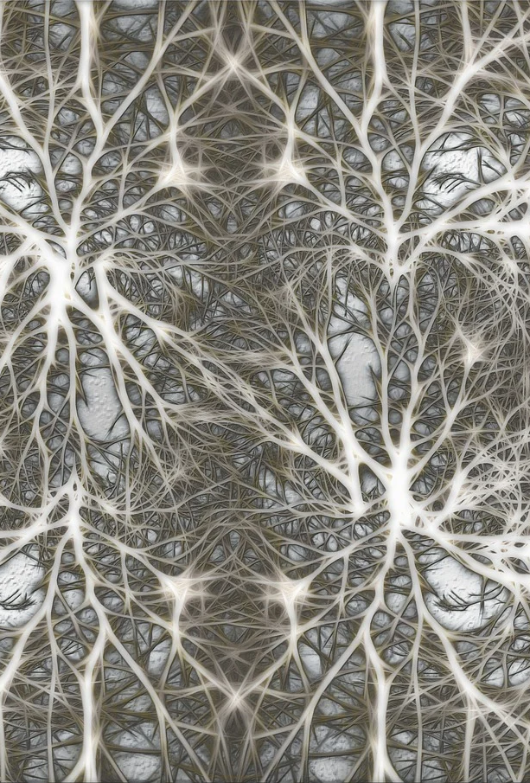
HERMOVERKOT
Hermoverkko: useiden hermosolujen ja niiden välisten yhteyksien kokonaisuus
Koostuvat hermosoluista, jotka yhteydessä toisiinsa synapsien välityksellä
hermosolu voi kuulua useaan eri hermoverkkoon
Erikoistuminen: hermoverkko käsittelee juuri tietynlaista tietoa
esim. näköjärjestelmän hermoverkot erikoistuneet havaitsemaan näkökentässä olevien asioiden ja esineiden rajat

Slide 10
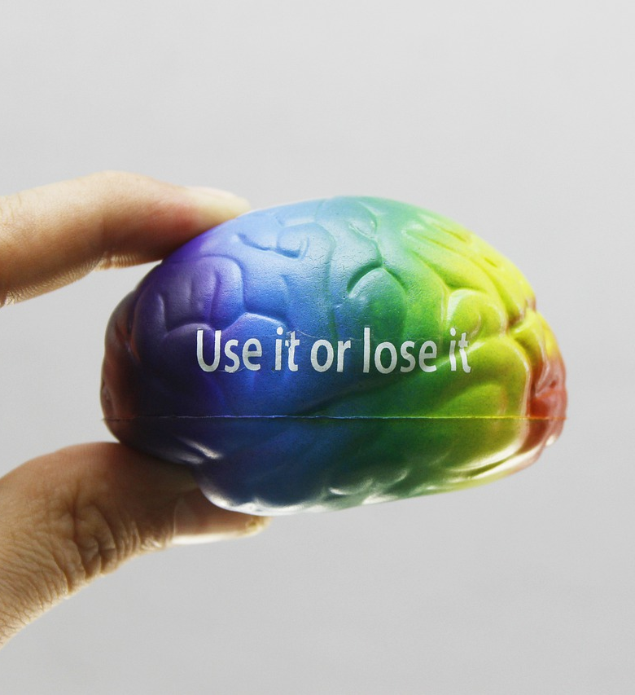
Hermoston plastisuus
Plastisuus (muovautuvuus): aivojen jatkuvaa muokkautumista ja muuntumista ihmisen toiminnan perusteella
Solutasolla muutokset hermosolujen välisissä yhteyksissä
yhteyksiä syntyy, kehittyy ja karsiutuu koko elämän ajan
Kestovahvistuminen (kestokorostuminen): hermosolu muuttaa toimintaansa herkemmäksi vastaanottamaan hermoimpulsseja toiselta hermosolulta
Oppimisen ja kokemusten myötä syntyy hermostollisia muistijälkiä

Slide 11
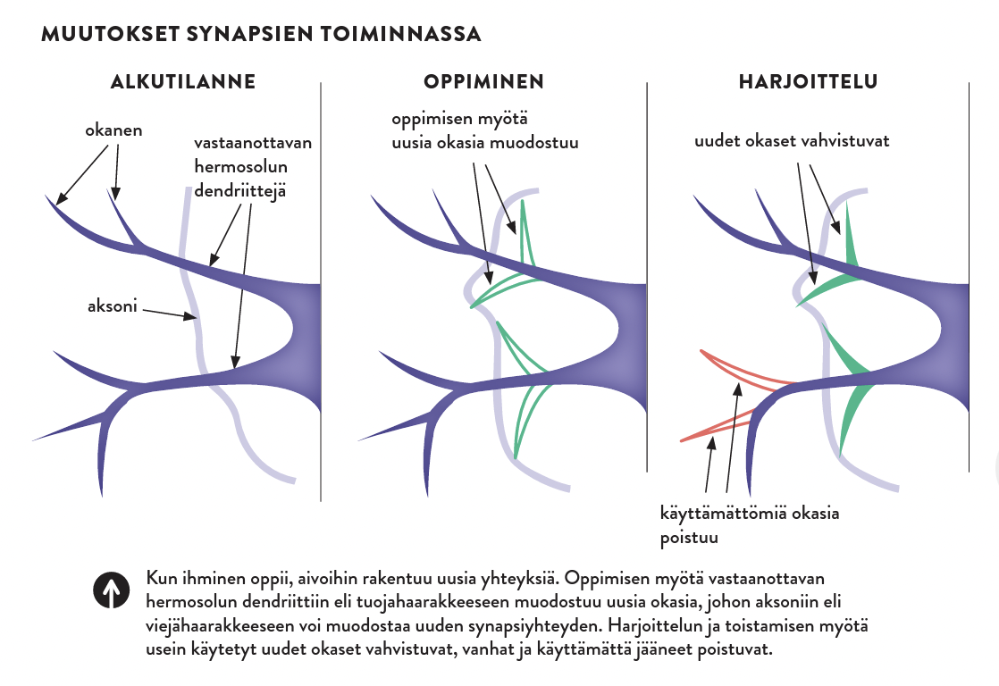

Slide 12

hormonit
Hormonit kuuluvat elimistön hitaaseen viestintäjärjestelmään
Hormoni: elimistössä tuotettu kemiallinen välittäjäaine, joka kulkeutuu kohdesoluihin pääosin verenkierron välityksellä
Hormonit vaikuttavat mm. kasvuun, kehitykseen, lisääntymisen säätelyyn sekä energian tuotantoon ja käyttöön
Umpirauhanen: rauhanen, jonka tuottamat hormonit vapautuvat suoraan verenkiertoon ja kulkeutuvat kaikkialle elimistöön
esim. kilpirauhanen, haima, lisämunuainen, kivekset, munasarjat
Keskushermosto ja hormonitoiminta yhteistoiminnassa aivojen hypotalamuksen ja aivolisäkkeen kautta

Slide 13
Yleisiä psyykkiseen toimintaan vaikuttavia hormoneja
Adrenaliini: Nostaa verenpainetta, kohottaa sydämen sykettä, tehostaa lihasten verenkiertoa; Valmistaa kehoa taistelemaan tai pakenemaan
Kortisoli: Tehostaa aineenvaihduntaa; Varmistaa, että verenkierrossa on tarpeeksi energiaa (glukoosia) elimistön käyttöön; Varmistaa, että vaativassa tilanteessa keholla on riittävästi energiaa
Oksitosiini: Mielihyvähormoni, jota erittyy esim. seksissä tai sosiaalisissa suhteissa; Vaikuttaa myös kiintymyssuhteen muodostumiseen lapsen kanssa
Endorfiinit: Vähentävät kivun tunnetta; Vaikuttavat esim. seksistä, liikunnasta, musiikista tai hyvästä ruoasta saatavaan hyvänolon tunteeseen
Testosteroni: Kasvattaa luiden ja lihasten massaa sekä voimakkuutta ja kestävyyttä kaikilla sukupuolilla; Biologisilla miehillä vaikuttaa sukuelinten kehitykseen ja karvoituksen kasvuun
Estrogeeni: Biologisilla naisilla vaikuttaa sukupuolittuneiden kehon piirteiden kehittymiseen, kuten rintojen kasvuun tai lantion levenemiseen; Biologisilla miehillä estrogeeni vaikuttaa kantasolujen toimintaan

